Slide 1
Gestion des risques
INF33307 Assurance de la qualité et gestion de projets informatiques
Ismaïl Khriss

Slide 2

Plan
Définitions
Dette technique
Gestion réactive vs proactive des risques
Catégories de risques
Principes de gestion des risques
Identification des risques
Évaluation des risques
Projection des risques
Atténuation de risques
Contrôle et gestion de risques

Slide 3
Définition intuitive du risque
Probabilité
de faire échouer le projet
ou certains aspects du projet
coût
qualité
…
L’incertitude est le facteur majeur du risque

Slide 4

Définition du dictionnaire Robert
« Le risque est l’éventualité d’un événement ne dépendant pas exclusivement de la volonté des parties et pouvant causer la perte d’un objet ou tout autre dommage »

Slide 5
Définition formelle
Risque = (s_{i}, p_{i}, x_{i})
s_{i} = scénario (événement)
p_{i} = probabilité d’occurrence de s_{i}
x_{i} = conséquences de l’occurrence de s_{i}

Slide 6
En conclusion
Un risque est un événement
possible
un événement certain n’est pas un risque
aux conséquences défavorables
nécessite de quantifier les conséquences
dont l’occurrence est
en partie indépendante de la volonté des acteurs
mais qui peut en dépendre
donc possibilités de choix, d’action

Slide 7
Dette technique
Terme utilisé pour décrire les coûts associés au report des activités liées à la documentation et à la refactorisation des logiciels
Une dette technique non payée peut entraîner un produit logiciel livré avec des fonctionnalités inadéquates, un comportement erratique, une qualité médiocre, une documentation insuffisante et une complexité inutile
La dette technique implique que les coûts (efforts, temps et ressources) de traitement des problèmes techniques peuvent être réduits si les problèmes sont traités plus tôt que tard pendant le développement du projet

Slide 8


Gestion réactive des risques
Stratégie réactive de risque appelée « Indiana Jones school of risk management »
« Ne t’inquiète pas. Je vais penser à quelque chose! »
L’équipe de projet réagit aux risques lorsqu’ils surviennent
L’équipe passe à l’action en essayant de corriger le problème rapidement
Ceci est souvent appelé « un mode de lutte contre les incendies »
En cas d’échec, la gestion de crise prend le dessus et le projet est en péril réel
Don't worry. I'll think of something!

Slide 9
Gestion proactive des risques
Les risques potentiels sont identifiés, leur probabilité et leur impact sont évalués et ils sont classés par importance
L’équipe logicielle établit un plan de gestion des risques
L’objectif principal est d'éviter les risques, mais parce que tous les risques ne peuvent pas être évités
L’équipe travaille à développer un plan d’urgence qui lui permettra de réagir de manière contrôlée et efficace
La gestion proactive des risques est un outil d’ingénierie logicielle qui peut être utilisé pour réduire la dette technique

Slide 10
Catégories des risques
Les risques du projet menacent le plan du projet
Les risques techniques menacent la qualité et l’opportunité du logiciel à produire
Les risques d’affaires menacent la viabilité du logiciel à construire et mettent souvent en péril le projet ou le produit
Les risques connus sont ceux qui peuvent être découverts après une évaluation minutieuse du plan de projet
Les risques prévisibles sont extrapolés à partir de l’expérience passée des projets
Des risques imprévisibles peuvent survenir et se produisent, mais ils sont extrêmement difficiles à identifier à l’avance

Slide 11
Risques du projet
A un impact sur la planification du projet
Ex. risques
budgétaire
du calendrier d’exécution
de gestion du personnel
encadrement
organisation
d’identification des besoins

Slide 12
Risques techniques
A un impact sur
la qualité
le calendrier de la livraison du produit
Ex. risques
de problèmes de conception
d’implantation
de vérification
de maintenance

Slide 13
Risques d’affaires
A un impact sur la viabilité du produit à livrer
Ex. risques
du marché
créer un produit dont personne ne veut
stratégique
créer un produit n’entrant plus dans la stratégie de la compagnie
marketing
créer un produit que les vendeurs ignorent comment le vendre
de management
perdre le support de la haute direction
budgétaire
perdre le budget alloué au projet

Slide 14
Principes de gestion des risques
Conservez une perspective globale - visualisez les risques logiciels dans le contexte du système et du problème métier
Adoptez une vision prospective - pensez aux risques qui pourraient survenir à l’avenir; établir des plans d'urgence
Encouragez une communication ouverte - si quelqu’un déclare un risque potentiel, ne le négligez pas
Intégrer - une prise en compte du risque doit être intégrée dans le processus logiciel

Slide 15
Principes de gestion des risques
Insistez sur un processus continu – l’équipe doit être vigilante tout au long du processus logiciel, en modifiant les risques identifiés à mesure que davantage d’informations sont connues et en en ajoutant de nouvelles à mesure que de meilleures informations sont obtenues
Développez une vision commune du produit - si toutes les parties prenantes partagent la même vision du logiciel, il est probable qu’une meilleure identification et évaluation des risques se produira
Encouragez le travail d’équipe - les talents, les compétences et les connaissances de toutes les parties prenantes doivent être mis en commun

Slide 16
Identification des risques
Taille du produit - risques associés à la taille globale du logiciel à créer ou à modifier
Impact d’affaires - risques associés aux contraintes imposées par la direction ou le marché
Caractéristiques du client - risques associés à la sophistication du client et à la capacité du développeur à communiquer avec le client en temps opportun
Définition du processus - risques associés au degré auquel le processus logiciel a été défini et est suivi par l'organisation de développement

Slide 17
Identification des risques
Environnement de développement - risques associés à la disponibilité et à la qualité des outils à utiliser pour construire le produit
Technologie à construire - risques associés à la complexité du système à construire et à la «nouveauté» de la technologie intégrée par le système
Taille et expérience du personnel - risques associés à l’expérience technique et de projet globale des ingénieurs logiciels qui effectueront le travail

Slide 18
Évaluation des risques de la taille du produit
Taille estimée en LOC ou en FP
% de déviation de sa taille
vs la moyenne des produits passés
Taille de la BD créée ou utilisée
Nombre d’utilisateurs
Nombre de changements aux exigences projetés
avant la livraison
après la livraison
Quantité de code réutilisé
?

Slide 19
Évaluation des risques liés au milieu d’affaires
Impact du produit sur le revenu de la compagnie
Visibilité du produit par rapport à la haute direction
Réalisme de la date de livraison
Combien de clients vont utiliser le produit
Contraintes d’interopérabilité
Niveau des utilisateurs finaux
Niveau et qualité de la documentation à produire et livrer
Contraintes gouvernementales
Coûts
en cas de retard de livraison
en cas de produit défectueux

Slide 20

Évaluation des risques du client
Les exigences du projet sont-elles stables?
Les principaux responsables logiciels et clients se sont-ils officiellement engagés à soutenir le projet?
Les utilisateurs finaux sont-ils engagés avec enthousiasme envers le projet et le système/produit à construire?
Les exigences sont-elles entièrement comprises par l’équipe d’ingénierie logicielle et leurs clients?
Les clients ont-ils été pleinement impliqués dans la définition des exigences?
Les utilisateurs finaux ont-ils des attentes réalistes?
La portée du projet est-elle stable?

Slide 21
Évaluation des risques du processus
Avez-vous
établi un cadre de processus commun?
est-il suivi par l’équipe de développement?
conduit des revues techniques formelles?
une approche proactive du contrôle qualité?
des formats bien établis pour les documents?
Est-ce que
des outils sont utilisés?
les outils sont bien intégrés entre eux?

Slide 22
Évaluation des risques de la technologie
Est-ce que
la technologie est nouvelle pour la compagnie?
de nouveaux algorithmes sont requis?
un nouveau matériel va être utilisé?
l’application interface avec un nouveau logiciel?
une interface spécialisée est requise?
l’application est radicalement différente?
de nouvelles méthodes de génie logiciel vont être utilisées?
vous utilisez un développement logiciel non conventionnel comme
les méthodes formelles?
les approches basées sur l’intelligence artificielle?
les réseaux neuronaux artificiels?
il y a des contraintes significatives de performances?
il y a un doute sur une fonctionnalité requise peut-être réalisable?

Slide 23
Évaluation des risques des ressources humaines
Est-ce que
l’équipe d’ingénierie logicielle possède-t-elle la bonne combinaison de compétences?
le nombre de personnes dans l’équipe de projet est-il suffisant pour faire le travail?
l’équipe est réquisitionnée pour tout le projet?
il y a des ressources travaillant à temps partiel?
l’équipe a reçu la formation nécessaire?
le taux de roulement va être bas ou élevé?

Slide 24
Projection des risques
La projection des risques tente d’évaluer chaque risque de deux manières:
Probabilité que le risque soit réel
Conséquences des problèmes liés au risque
Quatre étapes de projection des risques:
Établissez une échelle qui reflète la probabilité perçue d’un risque
Décrivez les conséquences du risque
Estimez l’impact du risque sur le projet et le produit
Notez comment vous allez atténuer, contrôler et gérer le risque

Slide 25
Table des risques
Risque
Probabilité
Impact
RMMM
(Risk Mitigation Monitoring & Management)
Atténuation, contrôle et gestion de risques

Slide 26
Projection des risques
Estimer
la probabilité qu’un risque survienne
son impact sur le projet sur une échelle de 1 à 4
catastrophique
critique
marginal
négligeable
Trier la table suivant la probabilité et l’impact
Concept de « Risk Exposure » (RE)
RE = P * C où
P est la probabilité du risque
C est le coût du risque pour le projet

Slide 27
Atténuation, contrôle et gestion de risques
Atténuation - comment pouvons-nous éviter le risque?
Contrôle - quels facteurs pouvons-nous suivre qui nous permettront de déterminer si le risque devient plus ou moins probable?
Gestion - quels plans d’urgence avons-nous si le risque devient une réalité?

Slide 28

Atténuation des risques
Une fois calculé le risque global d’un projet, comment diminuer le risque d’échec?
Stratégies d’atténuation de risque
réduction
protection
transfert du risque
épargne

Slide 29
Atténuation de risques - Réduction
Diminuer
la probabilité du risque
ou l’ampleur de ses conséquences
Risque direct
on le contrôle
on peut alors affecter des ressources
ex.
risque sur la qualité du logiciel : faire de la V&V
risque sur l’échéance : prendre des gens plus performants
Risque indirect
on ne le contrôle pas
utiliser d’autres moyens que l’affectation de ressources
ex.
risque que le personnel du projet soit retiré : lobbying auprès de la direction

Slide 30
Atténuation de risques - Protection
Limiter l’effet du risque
Ex.
risque d’erreur dans l’accès à des données communes
utiliser les techniques d’encapsulation

Slide 31
Atténuation de risques - Transfert
Partager les conséquences du risque
Ex.
une partie de l’application est difficile à programmer
la rendre manuelle et faire participer l’utilisateur

Slide 32
Atténuation de risques - Épargne
Financer le risque en constituant une réserve
Ex.
ne pas utiliser tous les jeux disponibles dans un CPM
en conserver une partie au cas où…
$

Slide 33

Contrôle et gestion de risques
Contrôle des risques
facteurs à contrôler afin de déterminer sa probabilité
Gestion de risques
mesure à prendre s’il se concrétise

Slide 34
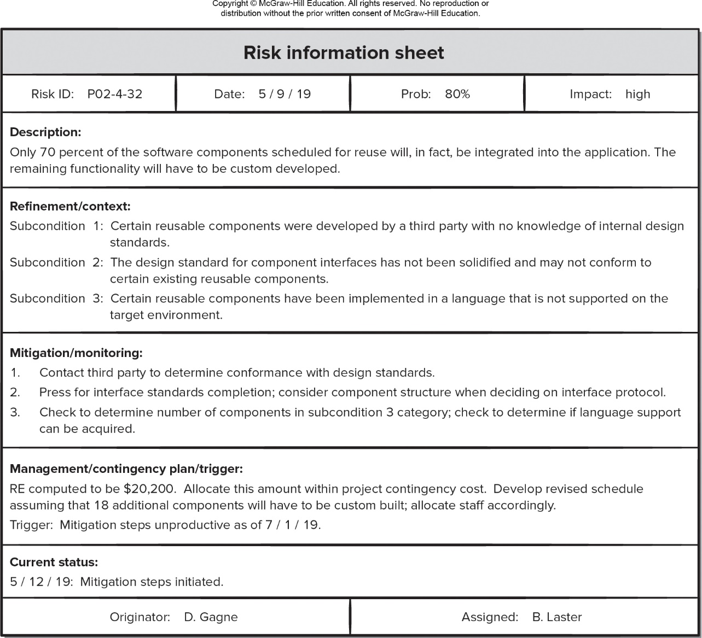
Fiche d’information sur les risques

